Slide 1
Đồ họa máy tính
(Computer Graphics)
Các khái niệm đồ họa máy tính
Ma Thị Châu - PTN TTNM

Slide 2

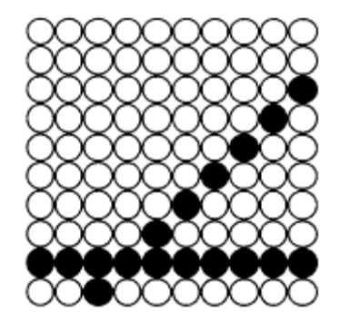
Các khái niệm ĐHMT
Điểm ảnh (Pixel)
  Điểm ảnh
    Đơn vị cơ bản xây dựng nên một bức ảnh trên màn hình máy tính
    viết tắt của “picture element” – thành phần ảnh
    Hình tròn, hình vuông, hay HCN
  Độ phân giải màn hình
  Các chế độ màu của màn hình
Ma Thị Châu - PTN TTNM

Slide 3
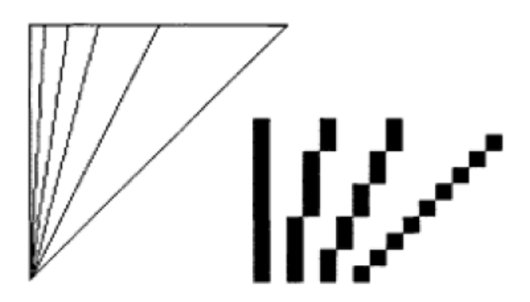
Các khái niệm ĐHMT
Mành và vectơ
  Ảnh mành >< Ảnh vectơ
  Đưa ra từ khái niệm mành trong các hệ thống TV – là một hàng các điểm ảnh
  Thường được biết đến là đường quét (scanline)
  Ảnh hưởng nhiều đến các thuật toán – yêu cầu giảm bộ nhớ, song song hóa, ....
Ma Thị Châu - PTN TTNM

Slide 4
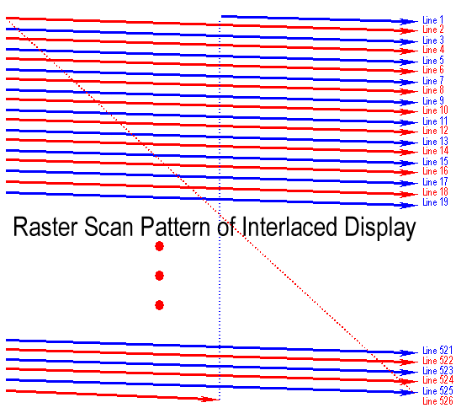
Quét mành đan xen
(Raster interlaced scanning)
Ma Thị Châu - PTN TTNM

Slide 5
Các khái niệm ĐHMT
Tọa độ
Hàng và cột
Hệ trục tọa độ
Hệ trục tọa độ Đềcác
Hệ trục tọa độ cực
Ma Thị Châu - PTN TTNM

Slide 6
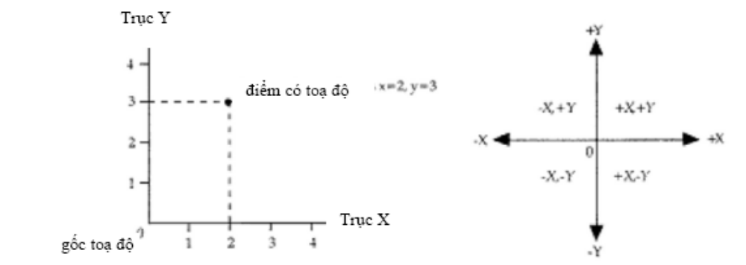
Các khái niệm ĐHMT
Hệ trục tọa độ
Ma Thị Châu - PTN TTNM

Slide 7
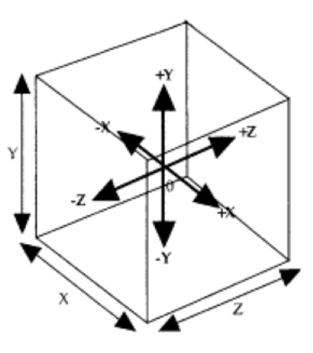
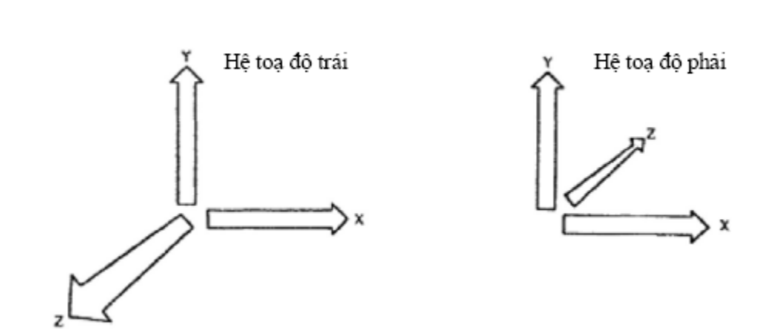
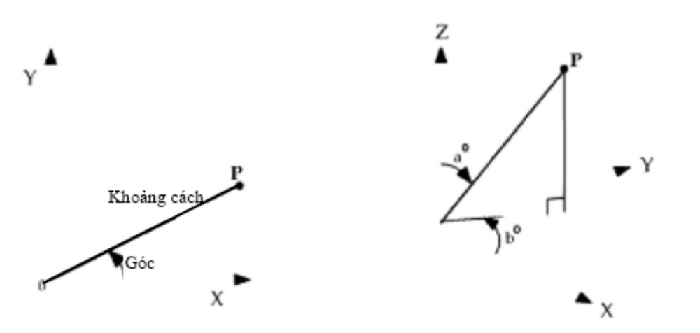
Các khái niệm ĐHMT
Hệ trục tọa độ
Ma Thị Châu - PTN TTNM

Slide 8
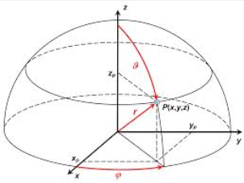
Các khái niệm ĐHMT
Hệ trục tọa độ
Ma Thị Châu - PTN TTNM

Slide 9
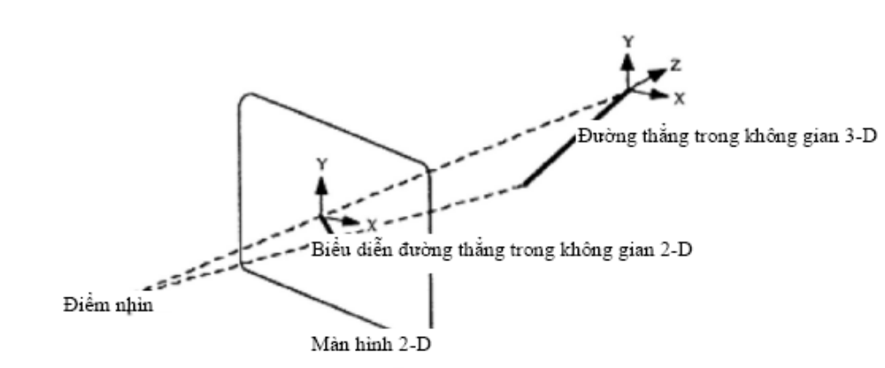
Các khái niệm ĐHMT
Chuyển từ 3D sang 2D thông qua phép chiếu phối cảnh
Ma Thị Châu - PTN TTNM

Slide 10
Các khái niệm ĐHMT (…)
Điểm (Point)
  Một vị trí trong không gian, 2D hoặc 3D
Đoạn thẳng
  Nối hai điểm
  Có mật độ không đổi
  Bắt đầu và kết thúc tại điểm
Ma Thị Châu - PTN TTNM

Slide 11
Các khái niệm ĐHMT (…)
Đỉnh (Vertex)
  Đỉnh của đa giác
Cạnh (Edge)
  Nối 2 đỉnh
Mặt (Polygon/Face/Facet)
  Một đa giác bất kỳ
  Đơn vị cơ bản của ĐHMT
Ma Thị Châu - PTN TTNM

Slide 12
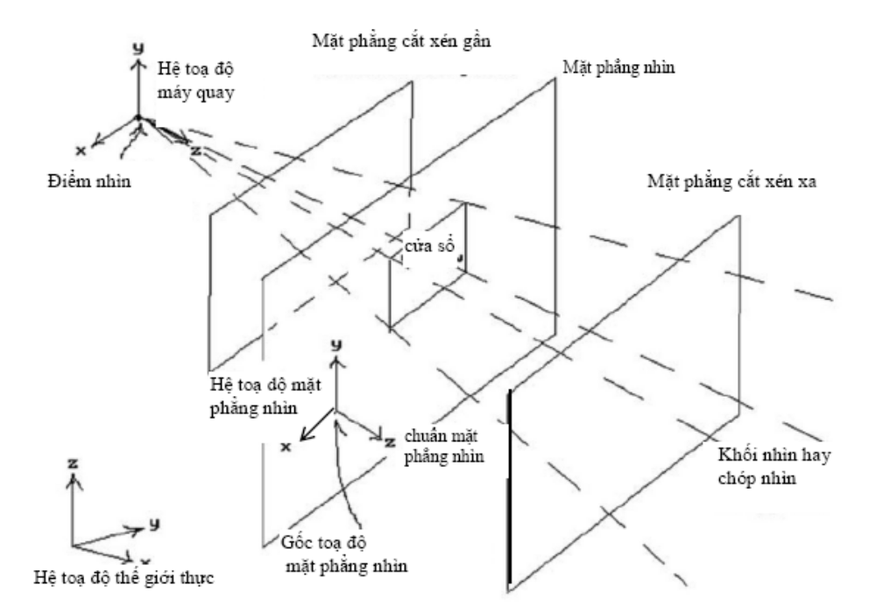
Các khái niệm ĐHMT (…)
Một số thuật ngữ
Ma Thị Châu - PTN TTNM

Slide 13
Các luồng xử lý đồ họa
Các luồng xử lý đồ họa thường được thực hiện tuần tự
Có hai luồng xử lý đồ họa
  Luồng xử lý đồ họa 3D
  Luồng xử lý đồ họa 2D
Ma Thị Châu - PTN TTNM

Slide 14
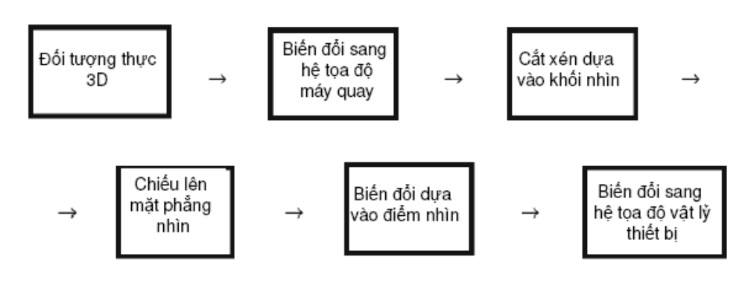
Luồng xử lý đồ họa 3D
Ma Thị Châu - PTN TTNM

Slide 15
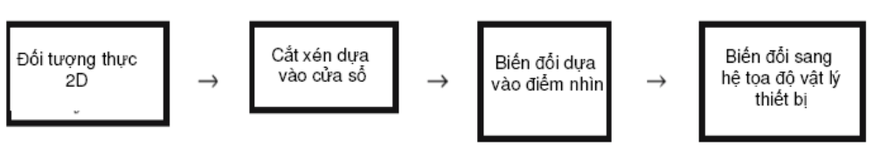
Luồng xử lý đồ họa 2D
Ma Thị Châu - PTN TTNM

Slide 16
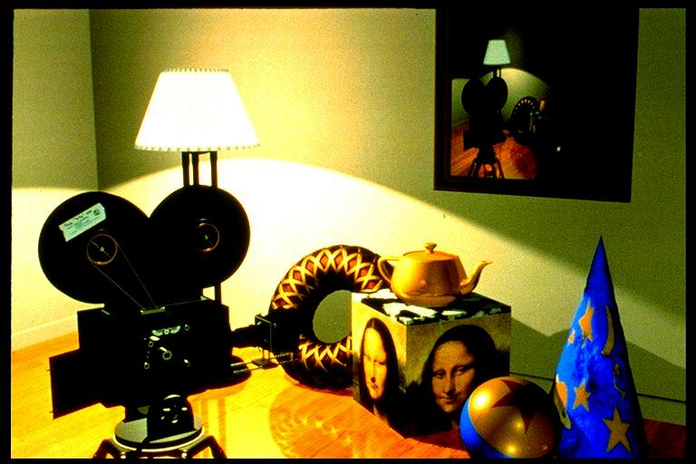
Một ví dụ về luồng xử lý đồ họa…
Một cảnh vật cần thể hiện:
Ảnh thuộc về Picture Inc.
Ma Thị Châu - PTN TTNM

Slide 17
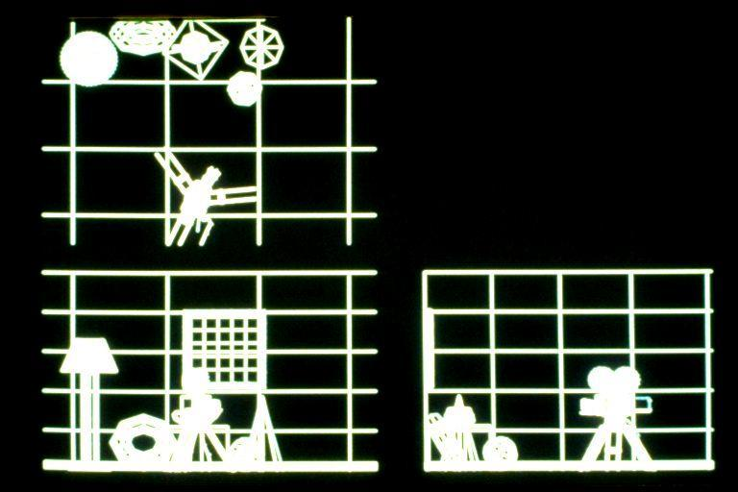
Mô hình khung lưới – Chiếu trực giao
Ma Thị Châu - PTN TTNM

Slide 18
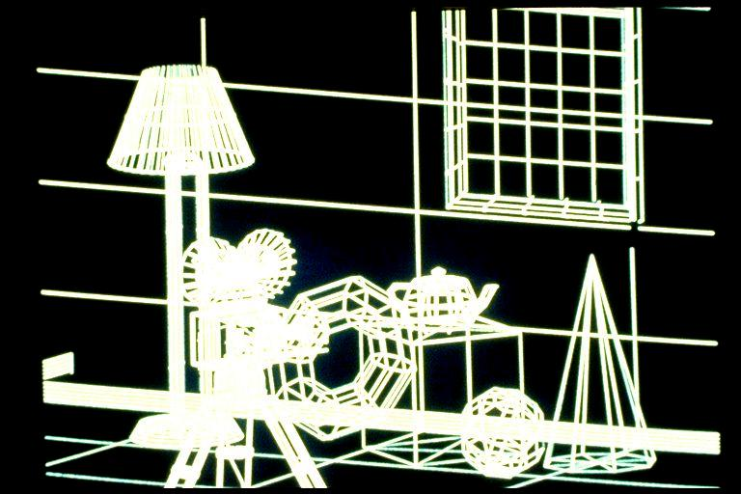
Chiếu phối cảnh
Ma Thị Châu - PTN TTNM

Slide 19
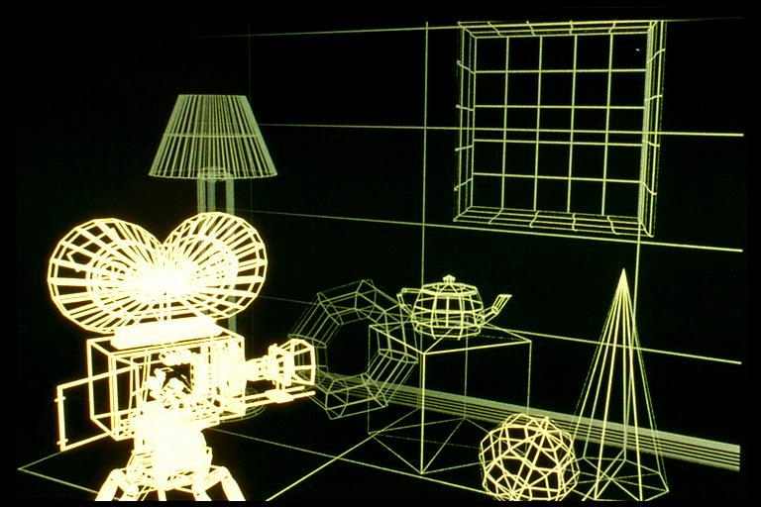
Xét đến độ sâu
Ma Thị Châu - PTN TTNM

Slide 20
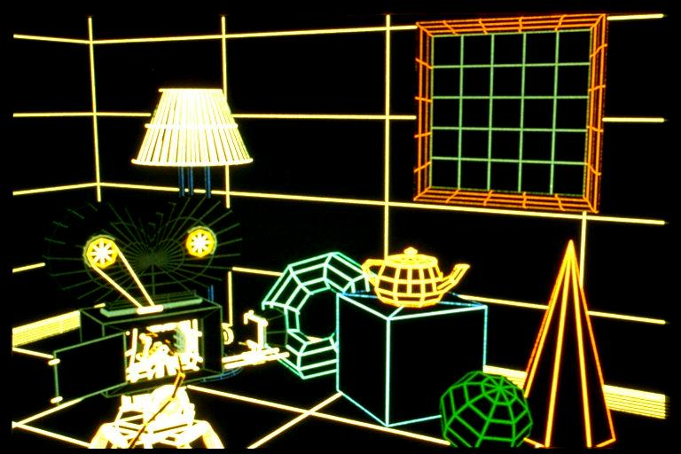
Loại bỏ đường ẩn – thêm màu sắc
Ma Thị Châu - PTN TTNM

Slide 21
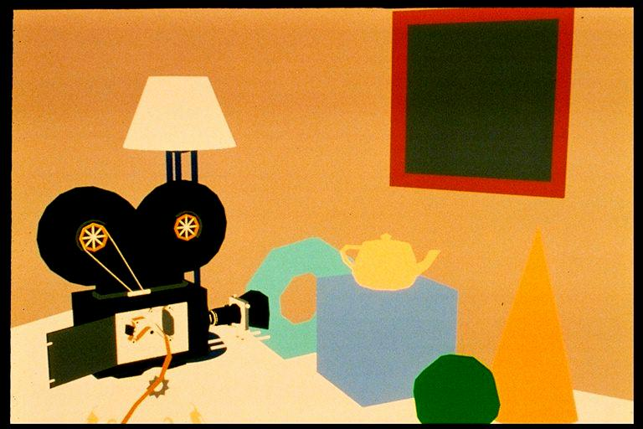
Tạo bóng bất biến
Ma Thị Châu - PTN TTNM

Slide 22
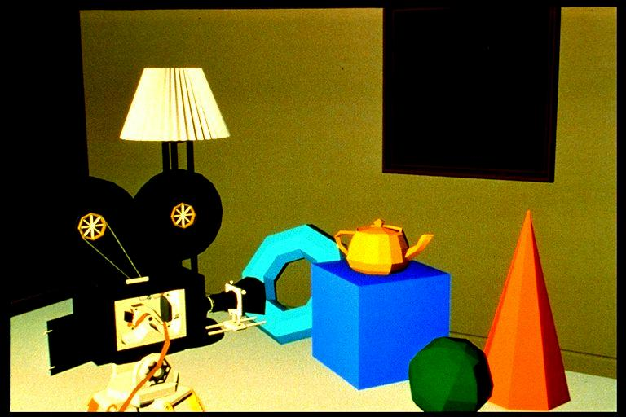
Tạo bóng phẳng
Ma Thị Châu - PTN TTNM

Slide 23
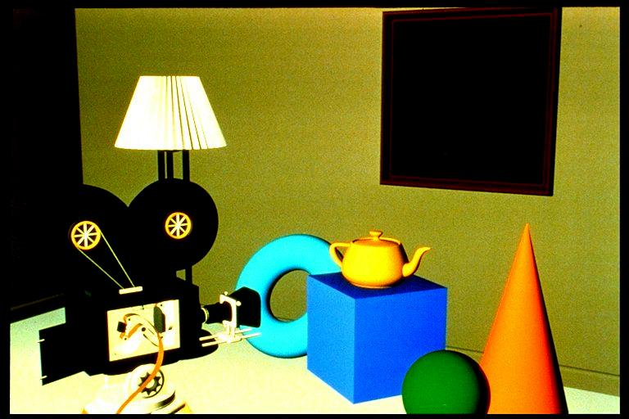
Tạo bóng Gouraud, không có điểm phản chiếu
Ma Thị Châu - PTN TTNM

Slide 24
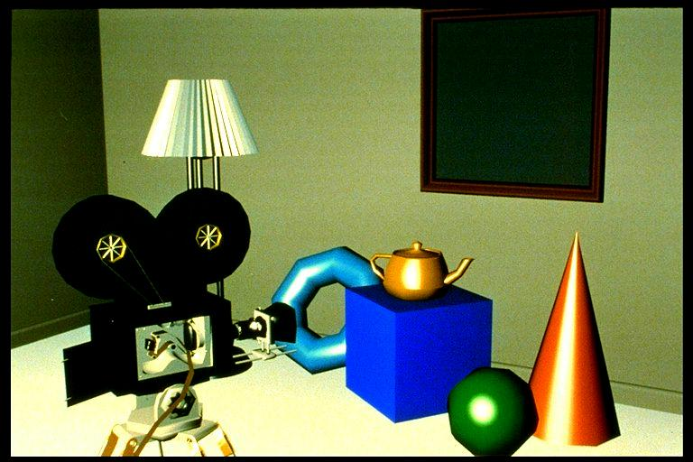
Có điểm phản chiếu
Ma Thị Châu - PTN TTNM

Slide 25
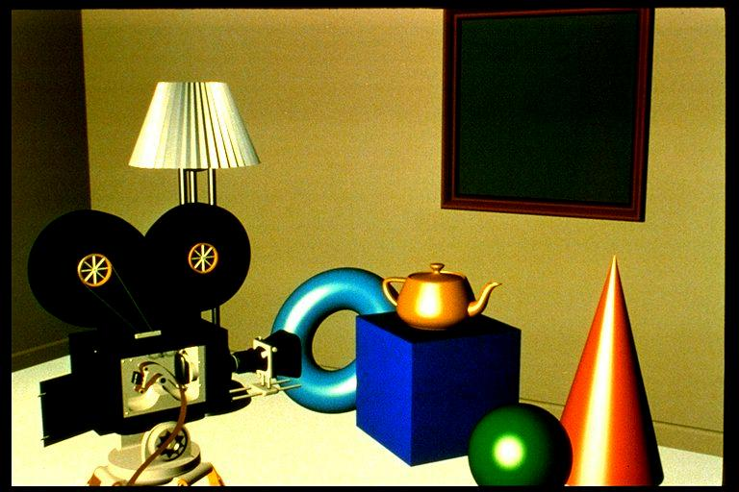
Tạo bóng Phong
Ma Thị Châu - PTN TTNM

Slide 26
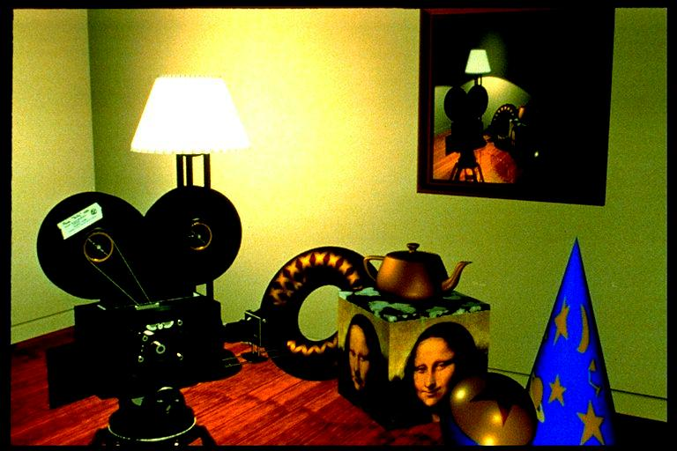
Phủ chất liệu (Texture mapping)
Ma Thị Châu - PTN TTNM

Slide 27

Phủ chất liệu
Ma Thị Châu - PTN TTNM

Slide 28
Phản quang, bóng & Bump mapping
Ma Thị Châu - PTN TTNM

Slide 29
Tóm tắt
Khóa học về các thuật toán, cách lập trình đồ họa máy tính chứ không phải về việc sử dụng các ứng dụng
Một số khái niệm ĐHMT
Các bước trong ĐHMT được thực hiện theo cách tiếp cận “luồng xử lý đồ họa”
Ma Thị Châu - PTN TTNM

Slide 30
3 màn hình có độ phân giải 640x480, 1024x768, 1280x1024. Cho biết kích thước bộ đệm màu nếu mỗi điểm ảnh được mô tả bằng 1bit, 4 bit và 8 bit
Ảnh bitmap vs.ảnh pixmap
Ma Thị Châu - PTN TTNM

Slide 31
Phần thảo luận buổi sau:
1. Các thuật toán mành hóa 03 sv – Presentation120p
Ma Thị Châu - PTN TTNM

